Slide 1
IO 多路复用常考题

Slide 2
五种 IO 模型
Unix网络编程中提到了5种网络模型
Blocking IO
Nonblocking IO
IO multiplexing

Slide 3
五种 IO 模型
两种不常用
Signal Driven IO
Asynchronous IO
这两种不常用，一般使用 IO 多路复用比较多

Slide 4
如何提升并发能力
一些常见的提升并发能力的方式
多线程模型，创建新的线程处理请求
多进程模型，创建新的进程处理请求
IO多路复用，实现单进程同时处理多个 socket 请求

Slide 5
什么是 IO 多路复用？
操作系统提供的同时监听多个 socket 的机制
为了实现高并发需要一种机制并发处理多个 socket
Linux 常见的是 select/poll/epoll
可以使用单线程单进程处理多个 socket

Slide 6
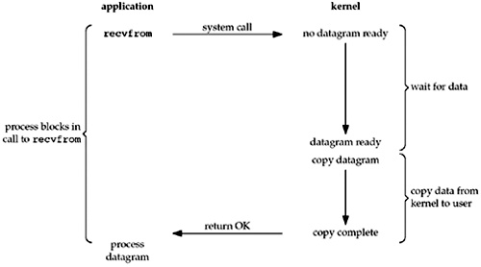
阻塞式 IO

Slide 7
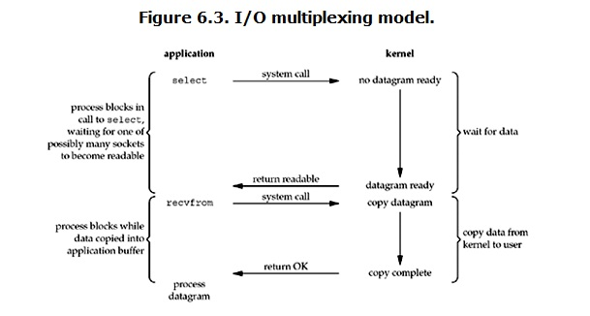
什么是 IO 多路复用？

Slide 8
什么是 IO 多路复用？
while True:
events = sel.select()
for key, mask in events:
callback = key.data
callback(key.fileobj, mask)

Slide 9
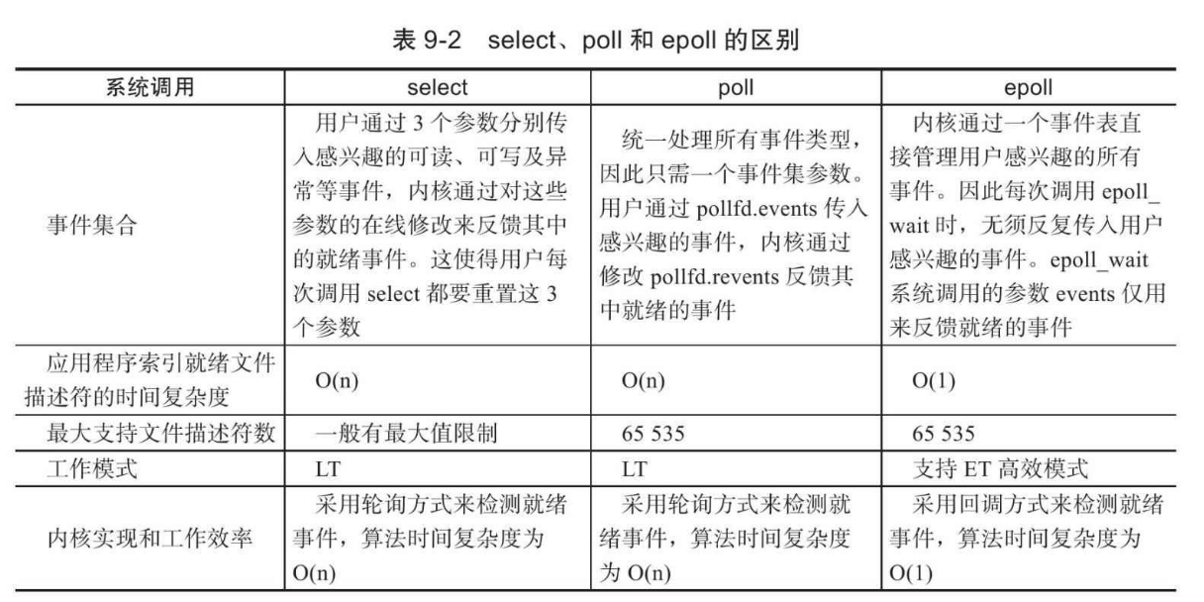
select/poll/epoll区别

Slide 10
Python 如何实现IO多路复用?
Python 封装了操作系统的IO多路复用
Python 的IO多路复用基于操作系统实现(select/poll/epoll)
Python2 select 模块
Python3 selectors 模块

Slide 11
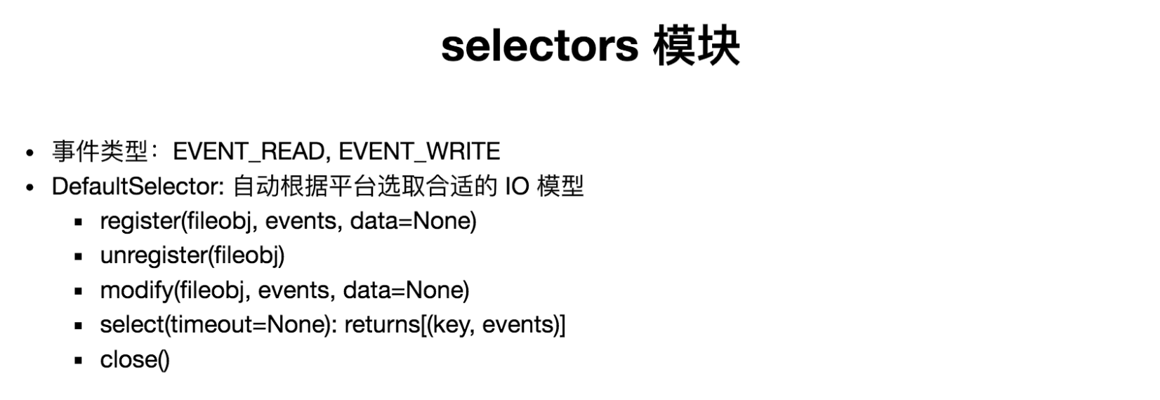
Python 如何实现IO多路复用?

